Slide 1

Письмове додавання трицифрових чисел виду 124 + 222. Розв’язування задач із непрямим збільшенням числа
Математика
3 клас
Розділ 6. Письмове додавання і віднімання в межах 1000
Урок 96

Slide 2
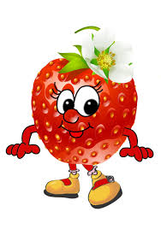
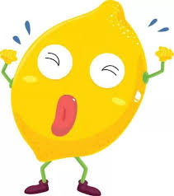
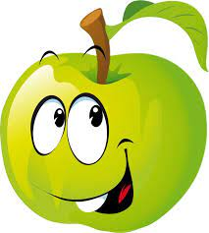
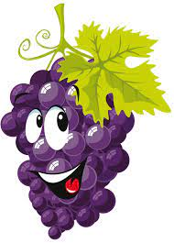
Налаштування на урок
Оберіть плід свого настрою

Slide 3
План уроку
Розв’язува-ння рівнянь
Письмове додавання трицифрових чисел виду 124 + 222
Обчисле-ння виразів
Розв’язува-ння задач із непрямим збільшен-ням числа

Slide 4





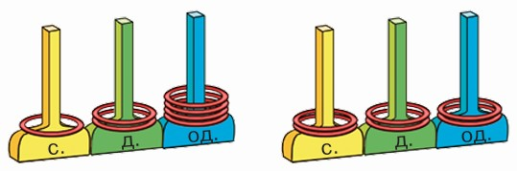
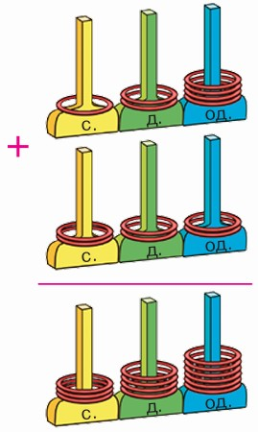
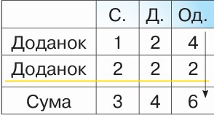
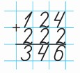
Які числа зображені на моделях?
124
222
Додавати трицифрові числа зручно, якщо доданки записати один під одним: одиниці під одиницями, десятки під десятками, сотні під сотнями. У такий спосіб одиниці додаємо до одиниць, десятки — до десятків, сотні — до сотень. Розгляньте малюнок, таблицю і записи. Поясніть обчислення суми 124 + 222.
Зверніть увагу! Письмове додавання починають з одиниць
Підручник
Ст.28
№142-143

Slide 5

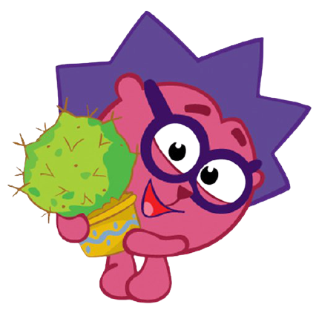
Поясніть, як знаходили кожну суму
Підручник
Ст.29
№144

Slide 6


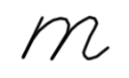
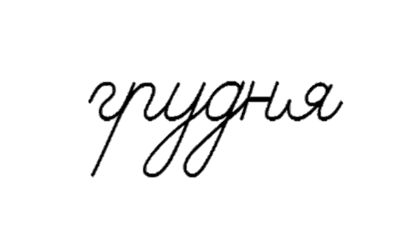


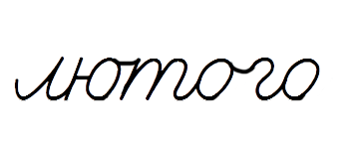


см
кг
ц
дм
км
d
мм
хв
с
в
м
·
)
:
(
Виконай письмове додавання
Письмово додають тоді, коли усно це зробити важко.

Slide 7
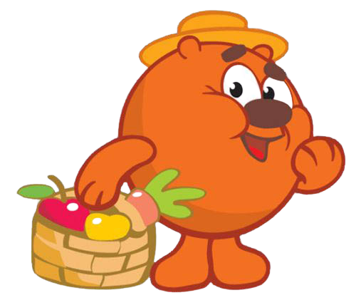
Знайдіть суми усно й перевірте
75+24 =
99
55+33 =
88
160+325=
485
444+321=
765
Виконайте письмове додавання самостійно
734 + 125 409 + 520 397 + 602 342 + 55
929
999
397
Підручник
Ст.29
№146-147

Slide 8
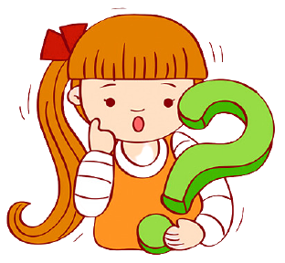
Прочитайте задачі та їх розв’язання
Що в них спільне і що відмінне?
1) Платон заготовив 250 каштанів, а Нестор — на b каштанів більше. Скільки каштанів заготовив Нестор?
250 + b
2) Платон заготовив 250 каштанів. Це на b каштанів менше, ніж заготовив Нестор. Скільки каштанів заготовив Нестор?
250 + b
Таке формулювання співвідношення чисел називають непрямим збільшенням числа. Знаходимо шукане число дією додавання.
Підручник
Ст.29
№148

Slide 9
Розв’яжіть задачу
Маса дитинчати бегемота становить 225кг. Це на 133кг менше, ніж маса слоненяти. Яка маса слоненяти?
кг
(
)
Відповідь:
маса слоненяти 358 кг.
Підручник
Ст.30
№149

Slide 10
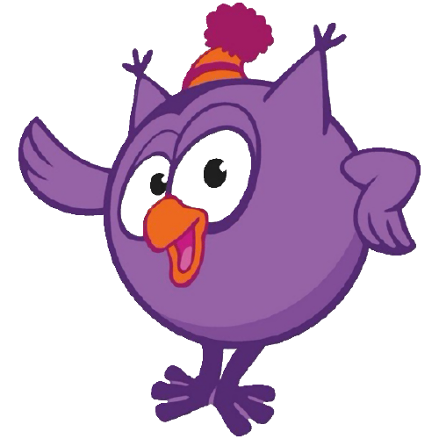
Розв’яжіть рівняння
х – 125 = 324
с – 450 = 327
а – 54 = 134
х = 324 + 125
с = 450 + 327
а = 134 + 54
х = 449
с = 777
а = 188
Підручник
Ст.30
№150

Slide 11
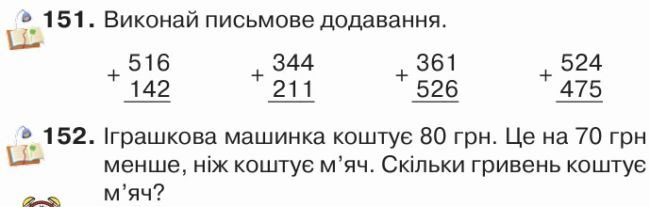

Домашнє завдання
Підручник
Ст.30

Slide 12

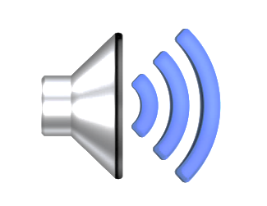


Вправа «Мікрофон»
Коли додають числа письмово в межах 1000?
Як розв’язувати задачі на непряме збільшення числа?
Яке завдання на уроці було найважчим?

Slide 13
Рефлексія
Оберіть плід своєї роботи на уроці
Відчуваю успіх
Можу краще
Відчуваю втому
Не все зрозуміло

